Slide 1
Programmierpraktikum C und C++
Feedback und Warm Up

Slide 2
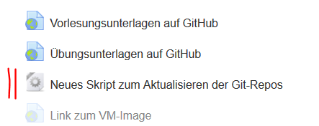
Tag 1-Nachmittag: Anmerkungen
In Version 3 der VM gibt es Probleme mit dem Aktualisieren der Git-Repos
Neues Skript ist im Moodle
git pull ist auf jeden Fall nötig, da V3 noch Folien von 2015 enthält.
Klimaanlage: Zugangstür bitte anlehnen, nicht zumachen.
Wir sind sehr dankbar für Feedback unter
https://github.com/Echtzeitsysteme/tud-cpp-exercises/issues bzw.
https://github.com/Echtzeitsysteme/tud-cpp-lecture/issues
(Auch generelles Feedback)
Am Ende des Tages bitte…
… einfach nur abmelden, nicht den PC ausschalten.
… Ergebnisse sichern – wir können leider für nichts außerhalb von %HOME% garantieren.
Beschreibung von Aufgabe 1.3 war fehlerhaft → Aktualisiert im Übungsblatt!

Slide 3
Tag 2: Rückschau und Warm Up
Was ist hier verkehrt? Welches Problem wird auftreten?
// main.cpp
#include "functions.cpp"
int main() {
myNewFunction();
return 0;
}
//functions.hpp
int myNewFunction();
//functions.cpp
#include “functions.hpp” int myNewFunction() {
return -12;
}
Notes:
Lösung: #include von .cpp-Datei -> Verletzung von One Definition Rule

Slide 4
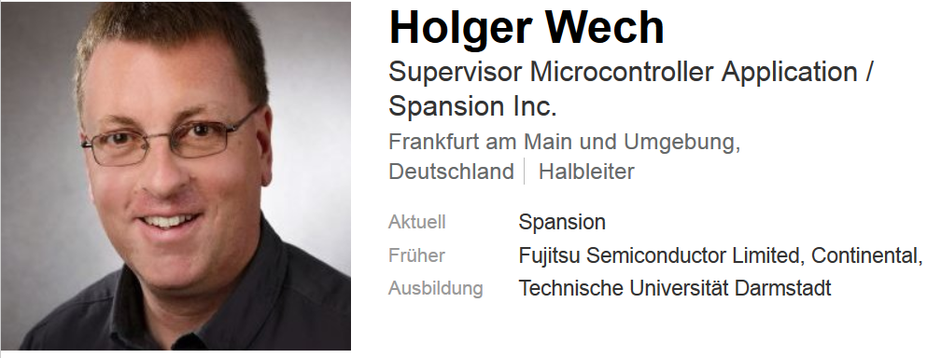
Tag 3: Rückschau und Warm Up
Fragen für die Evaluation am letzten Tag
Stärkerer Fokus auf C++11 legen?
Selbsteinschätzung deiner C++-Kenntnisse (1=Keine Vorkenntnisse, 3=Eigene kleinere Projekte, 5=Sehr erfahrener C++-Programmierer)
Gastvortrag am letzten Tag: Holger Wech von Cypress/Spansion

Slide 5
Tag 3: * und &
Welche Bedeutung kann der Asterisk (*) im Code annehmen?
Welche Bedeutung kann das Ampersand (&) im Code annehmen?
Notes:
Asterisk: (i) Als Teil des Typs bei Pointern, (ii) Als Dereferenzierungsoperator
Ampersand: (i) Als Teil des Typs bei Referenzen, (ii) Als Adressoperator

Slide 6
Folien von 2015

Slide 7
Tag 2: Rückschau und Warm Up
Feedback zur ersten Übung?
Was war gut?
Was können wir noch verbessern?
Bitte den Fortschritt auf der Unterschriftenliste per Stich markieren
Aktueller Stand der Übungsbearbeitung
Mindestens einmal am Tag…
… Übungsrepository pullen
… ins Moodle schauen →Tipps und Hinweise

Slide 8
Tag 3: Rückschau und Warm Up
#include <iostream>
class C {
public:
explicit C(int i) :myInt(i) {}
const int myInt;
};
void myFunction(C c) {
std::cout << "c.myInt: " << c.myInt << std::endl;
}
int main() {
myFunction(3);
return 0;
}
Invalid arguments ' Candidates are: void
myFunction(C)

